Slide 1
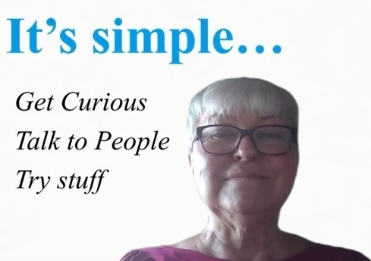

W tym szaleństwie jest metoda!

Slide 2
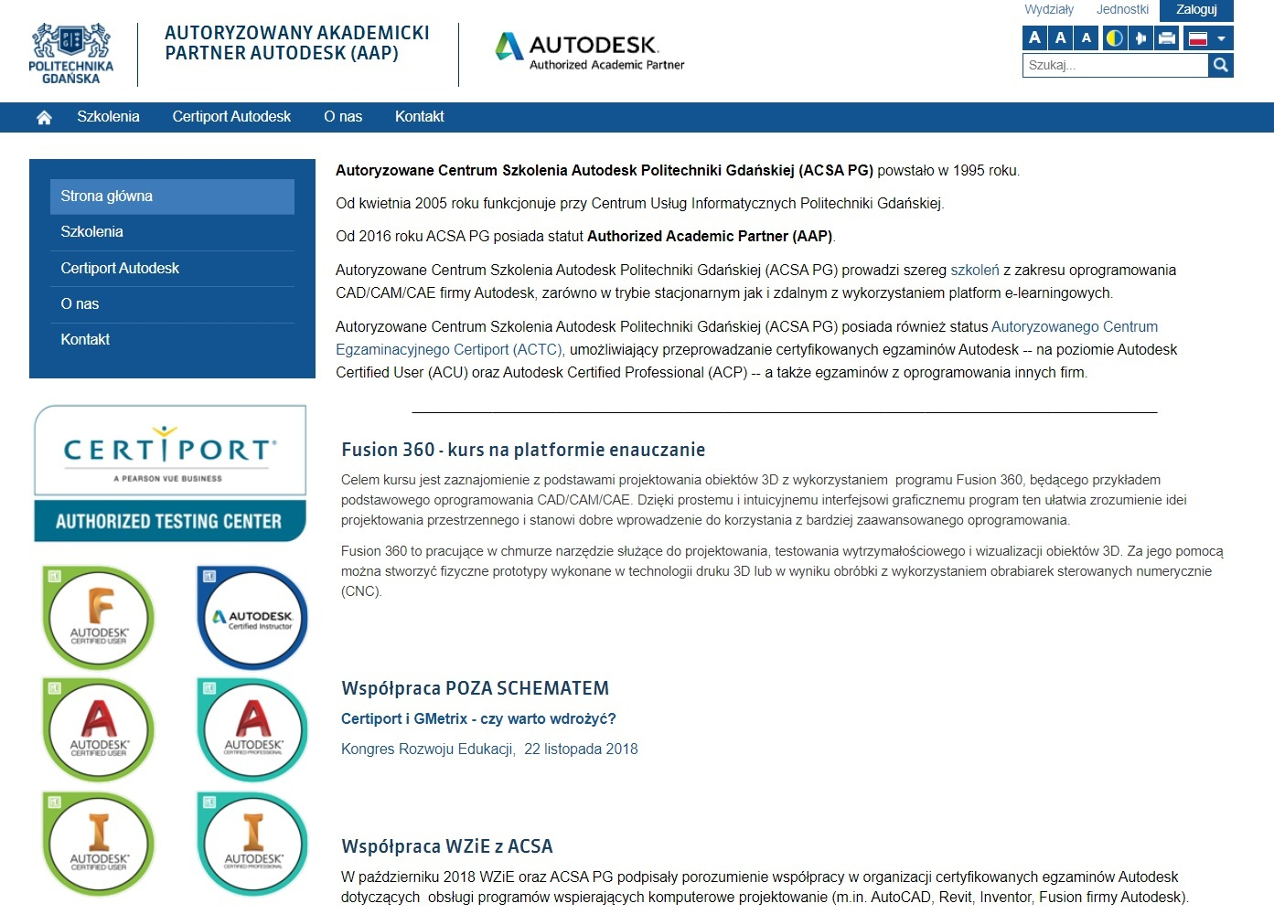
Początki klasy odwróconej

Slide 3
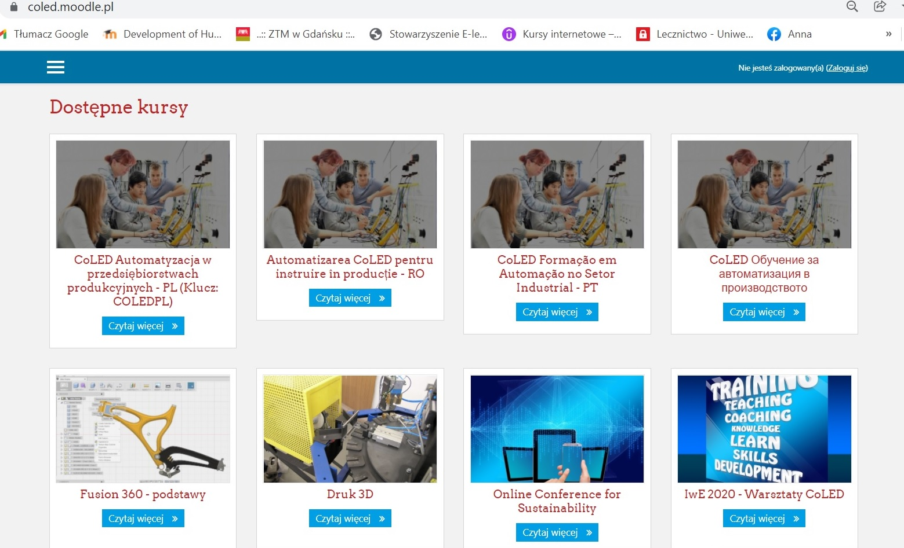
Uczenie hybrydowe w projekcie Erasmus+ CoLED
W przypadku odwróconej klasy materiały nagrywane są z wyprzedzeniem, można je oglądać w dowolnym czasie przed spotkaniem z prowadzącym zajęcia.
Spotkania (F2F, online) służą wyłącznie do dyskusji na konkretne tematy, sprawdzania wiedzy, umiejętności, etc.

Slide 4
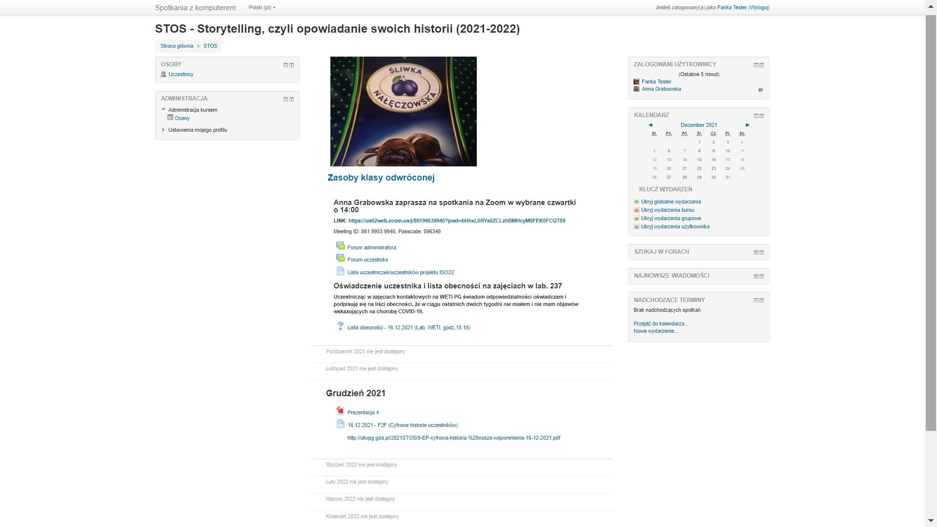
Uczenie hybrydowe ATW WETI PG

Slide 5
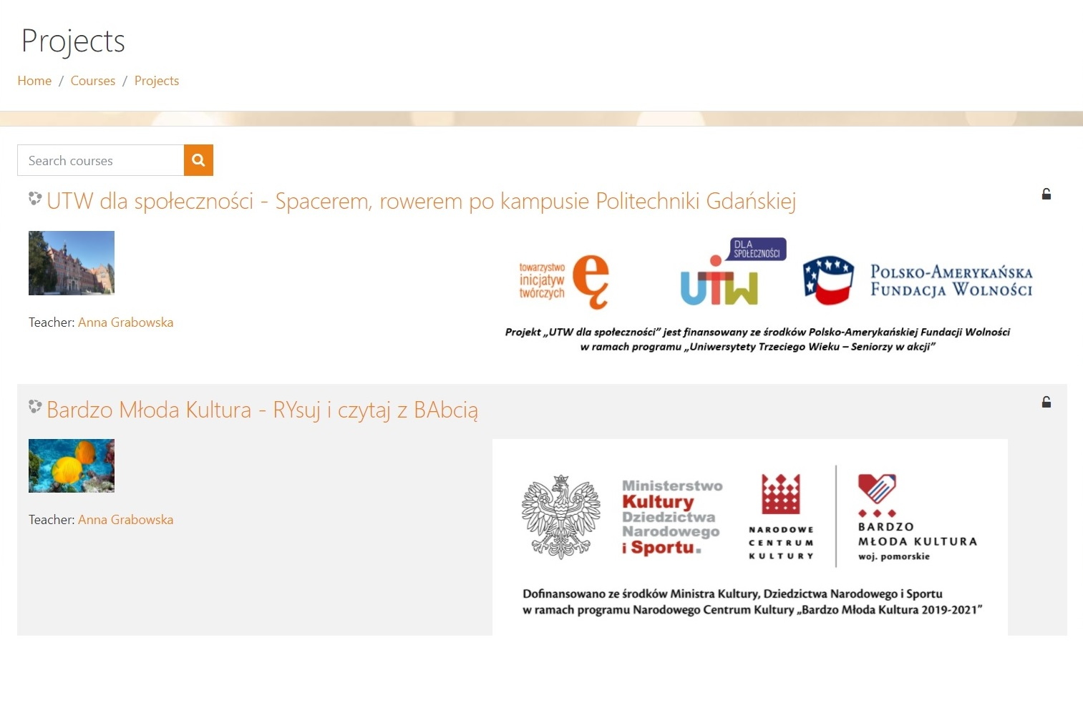
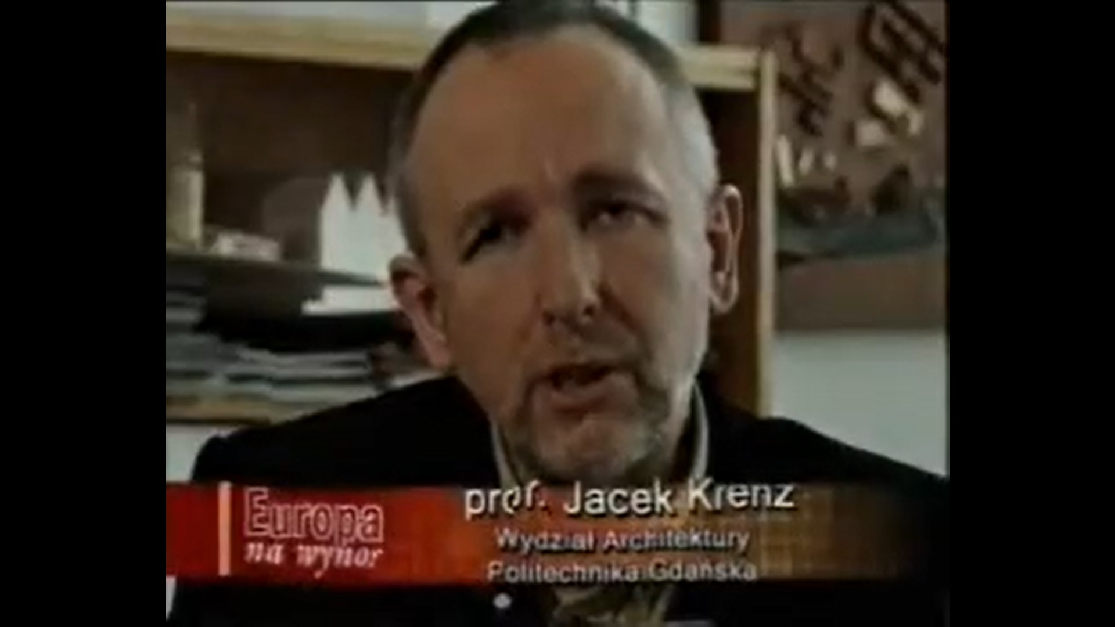
Repozytorium materiałów w moodlecloud

Slide 6
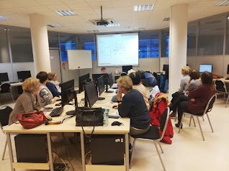
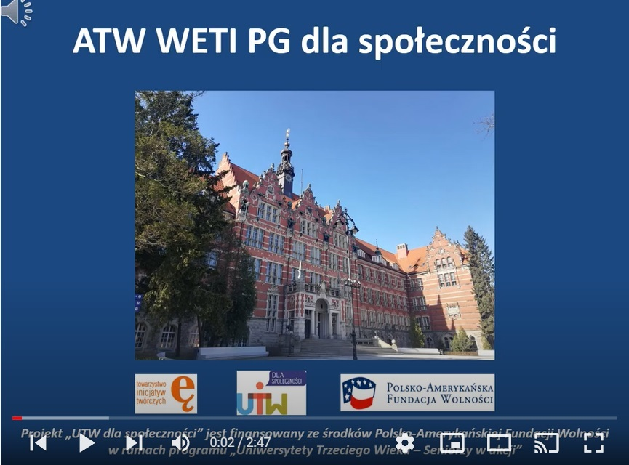
ATW w klasie odwróconej…

Slide 7

Grudzień 1970 powrót do przeszłości
Anna Grabowska
ATW WETI PG, Gdańsk, grudzień 2021

Slide 8
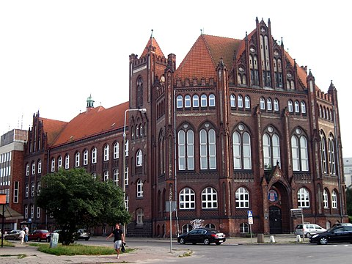
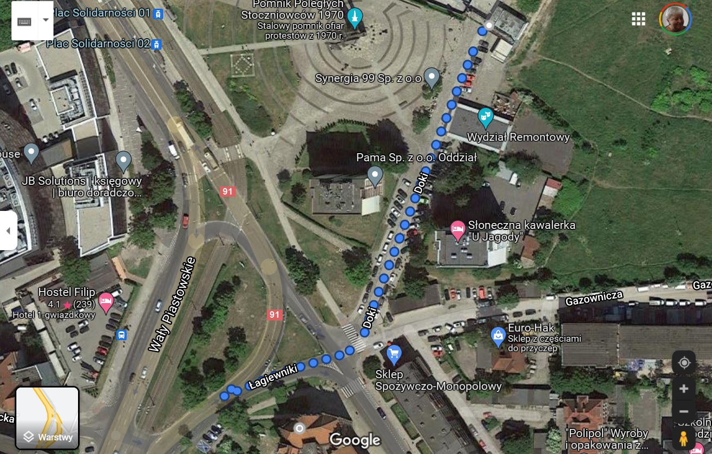
14 grudnia 1970
I LO - olimpiada
220 m od bramy

Slide 9
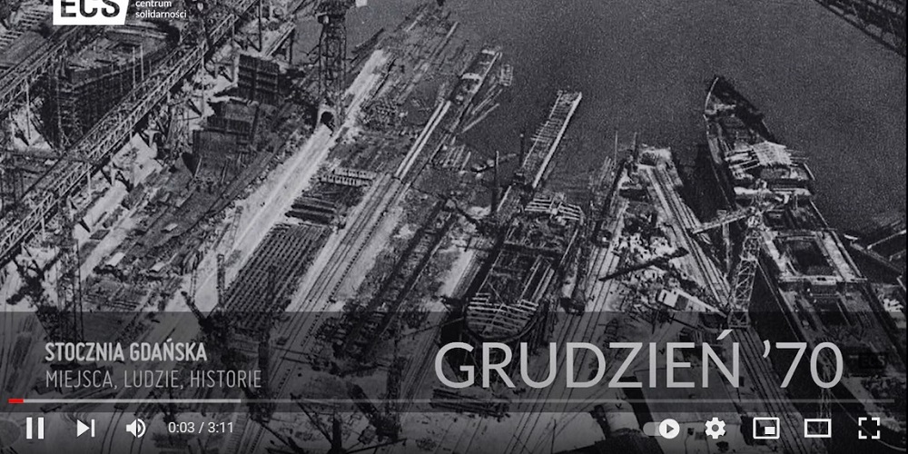
Archiwum ECS

Slide 10
Jak tworzyć cyfrowe opowieści z wykorzystaniem archiwaliów?
Cyfrowa opowieść oparta na materiałach archiwalnych powinna opierać się na spójnym wyborze elementów, które ilustrują temat przewodni oraz narracji łączącej wybrane obiekty.
Jak każda opowieść powinna posiadać wstęp, rozwinięcie, zakończenie, akcenty.
Sposób przedstawienia cyfrowej historii powinien być odpowiednio dobrany do tematu, wybranych materiałów archiwalnych i ich rodzaju.
Oprawa graficzna i tło muzyczne powinny podkreślać charakter całości.
https://archiwa.org/sites/default/files/files/digital_storytelling_instruktaz.pdf

Slide 11
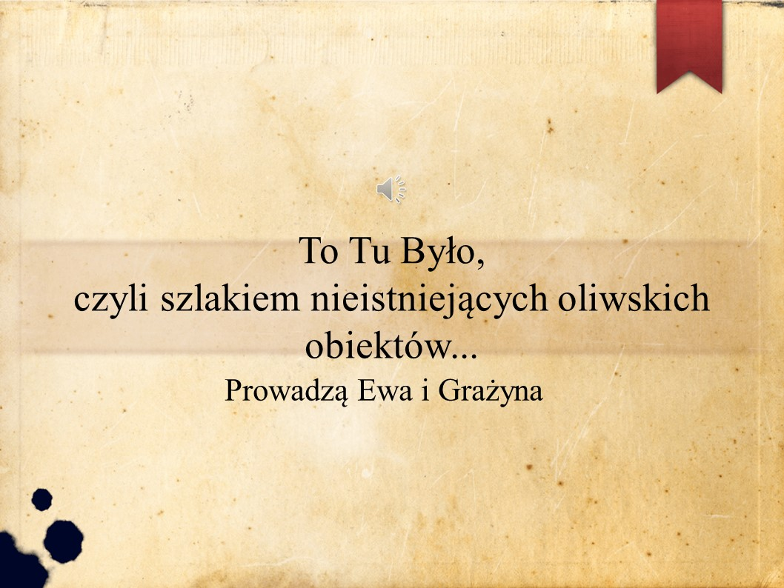
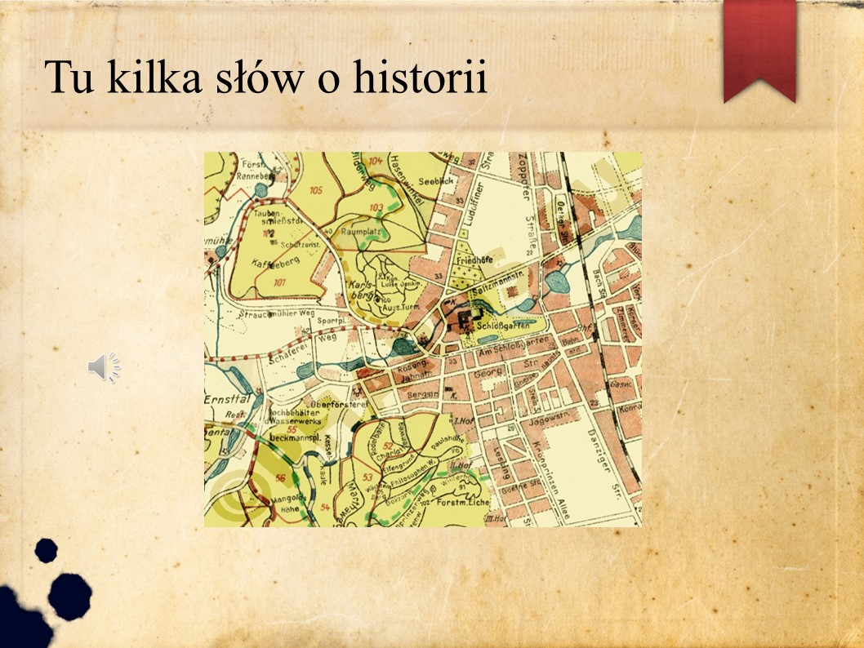
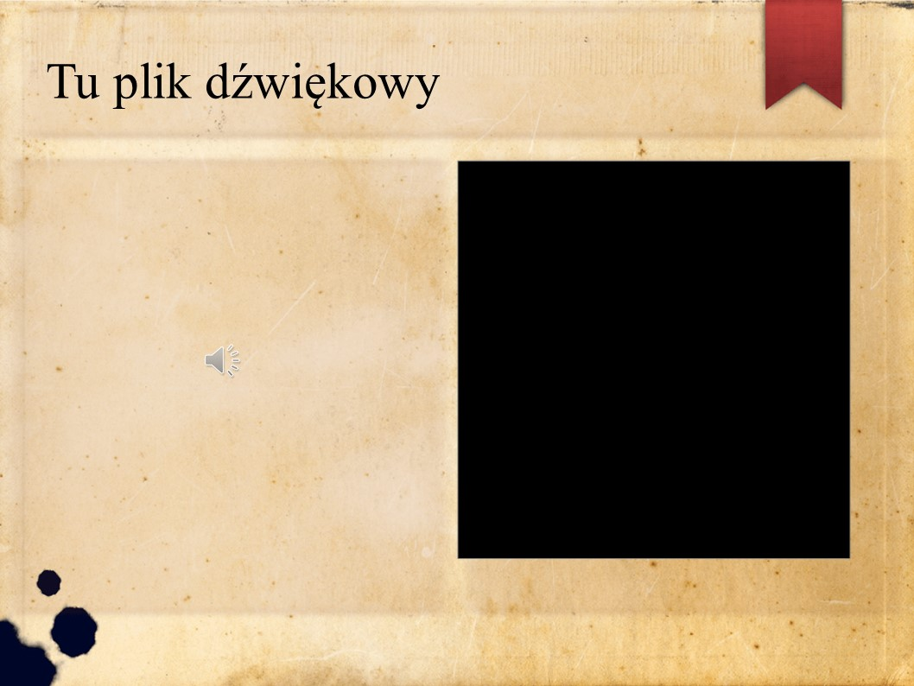
Opowiadanie Cyfrowych Historii – przykład pracy grupowej

Slide 12
Dziękuję za uwagę
Zapraszam do współpracy w ramach projektu Gdańskie Innowacje Społeczne https://www.facebook.com/INNaczej
Dr inż. Anna Grabowska
blanka@pg.gda.pl
anka.grabowska@gmail.com

